Slide 1

Notes:
Idee basiert auf Serie „Stranger Things“.
Video abspielen

Slide 2
AGENDA
Idee
Entwicklung
Live Demo

Slide 3
VORUEBERLEGUNG
Lichter einzeln ansteuern
Texteingabe muss moeglich sein
Anzeige der Eingabe
Notes:
Lichter einzeln Steuern
(Sollen einzelne Lampen sein -> Design)
Arduino board hat zu wenig Output um selbst Lichterkette zu bauen -> WS2811 Controller entdeckt -> Kette bereits wie gewünscht angeboten
(Texteingabe muss möglich sein
Serielle Schnittstelle möglich
PS2 ermöglicht Autonomer Betrieb
Anzeige der Eingabe (LCD)

Slide 4
MATERIAL
Arduino UNO
LCD
PS2 Keyboard
PS2 Anschluss
5V Netzteil
2x LED Lichterkette mit WS2811 Controller

Slide 5
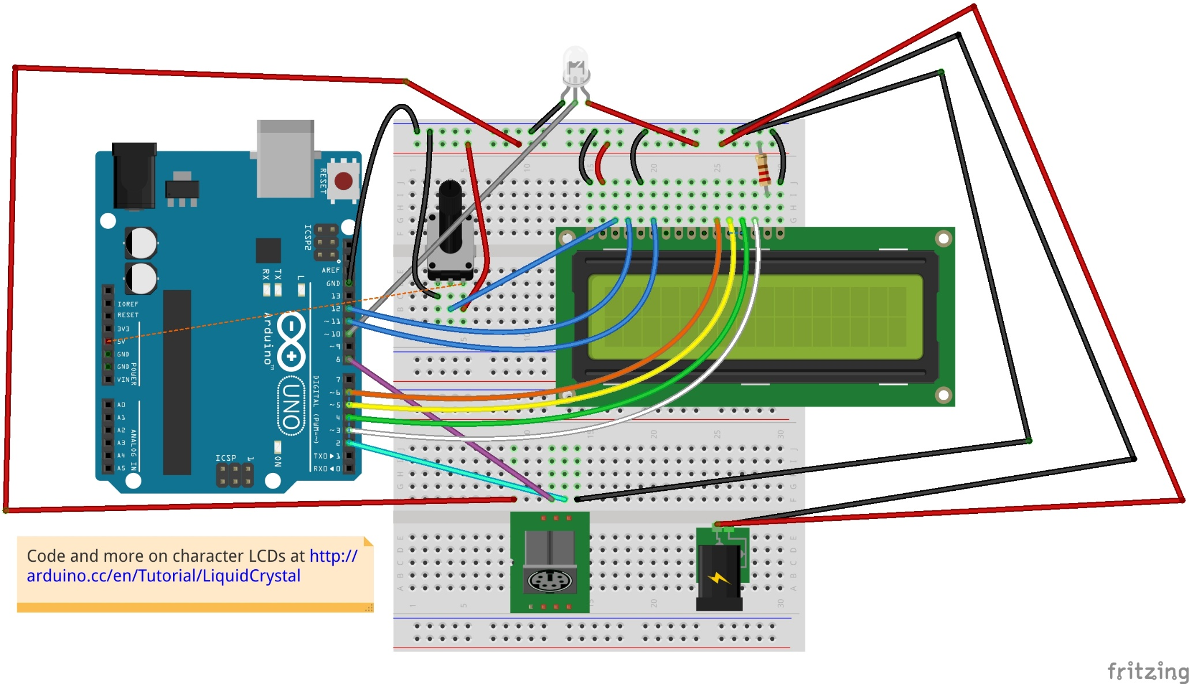
UMSETZUNG
Notes:
BILD von gelötetem Board einfügen

Slide 6
UMSETZUNG - Bibliotheken
PS2Keyboard - https://github.com/PaulStoffregen/PS2Keyboard
WS2812 - https://github.com/cpldcpu/light_ws2812
LiquidCrystal
Notes:
BILD von gelötetem Board einfügen

Slide 7
UMSETZUNG – LED Farbe ändern
#NNF – NN = LED Nummer, F = Farbe
Farben:
r = Rot
b = Blau
p = Lila (Purple)
y = Gelb (Yellow)
c = Cyan
o = Orange
w = Weiß
g = Grün
q = Pink
Notes:
BILD von gelötetem Board einfügen

Slide 8
UMSETZUNG – Modus ändern
$1 – LEDs pro Buchstabe nacheinander
$2 – LEDs pro Buchstabe gleichzeitig
Notes:
BILD von gelötetem Board einfügen

Slide 9
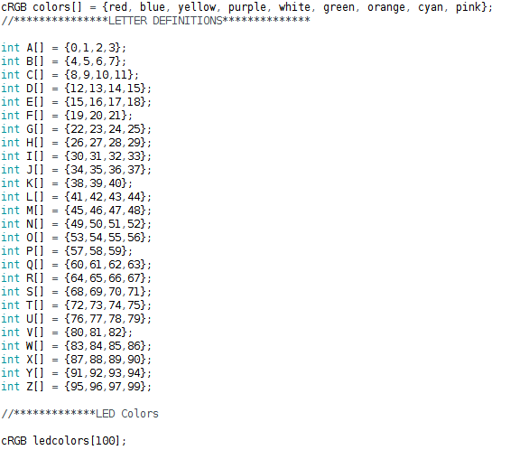
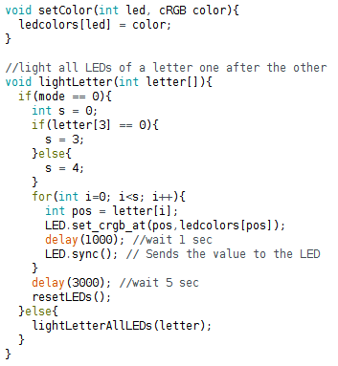
UMSETZUNG – Code
Notes:
BILD von gelötetem Board einfügen

Slide 10
LIVE DEMO
Notes:
Tolle Features zeigen

